Slide 1
Ηλεκτρικές εγκαταστάσεις πλοίων
Αυτοματισμοί
Εργαστήριο Ηλεκτρικών Εγκαταστάσεων
Θεωρητική παρουσίαση με βάση τις σημειώσεις
της ΑΕΝ Μακεδονίας, Σχολής Μηχανικών
Αγωγοί, προστασίες και ενσύρματοι αυτοματισμοί
01
Notes:
Πηγή: κλασσικές εγκ. ΑΕΝ-unlocked.pdf, ΑΕΝ Μακεδονίας, Σχολή Μηχανικών, Εργαστήριο Κλασικές Εγκαταστάσεις, σελίδες PDF 1–41. Σύνοψη μόνο του θεωρητικού περιεχομένου. Οι εκφωνήσεις και λύσεις ασκήσεων έχουν παραλειφθεί.

Slide 2
Ηλεκτρική εγκατάσταση και βασικά μεγέθη
Αντικείμενο
Ενεργός ισχύς
Μεταφορά, διανομή και παροχή ηλεκτρικής ισχύος στους καταναλωτές.
Μονοφασικό φορτίο
P = U · I · cosφ
Συμμετρικό τριφασικό φορτίο
P = √3 · Uγρ · Iγρ · cosφ
1 HP = 746 W
Βασικές απαιτήσεις
Ασφαλής και λειτουργική κατασκευή, με κατάλληλα υλικά και σαφή σχέδια.
Έλεγχος εγκατάστασης
Οπτική εξέταση και δοκιμές πριν από τη λειτουργία, καθώς και περιοδικός επανέλεγχος.
02
Notes:
Πηγή: κλασσικές εγκ. ΑΕΝ-unlocked.pdf, ΑΕΝ Μακεδονίας, Σχολή Μηχανικών, Εργαστήριο Κλασικές Εγκαταστάσεις, σελίδες PDF 1. Σύνοψη μόνο του θεωρητικού περιεχομένου. Οι εκφωνήσεις και λύσεις ασκήσεων έχουν παραλειφθεί.

Slide 3
Παραγωγή ηλεκτρικής ενέργειας
Πετρελαιογεννήτριες (diesel generators): συνήθως 2–4 μονάδες, εναλλακτήρας κινούμενος από μηχανή Diesel.
Γεννήτρια άξονα (shaft generator) και γεννήτρια ατμού σε ορισμένα πλοία.
Τυπικά δίκτυα: 440 V / 60 Hz ή 400 V / 50 Hz, τριφασικά, με μονωμένο ουδέτερο.
Σε μεγάλα πλοία και κρουαζιερόπλοια χρησιμοποιείται υψηλή τάση (3,3 – 11 kV).

Slide 4
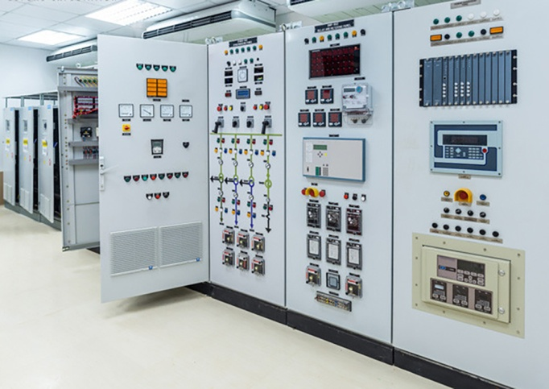
Κύριος πίνακας διανομής (MSB)
Βρίσκεται συνήθως μέσα στο Δωμάτιο Ελέγχου Μηχανοστασίου (ECR - Engine Control Room) και λειτουργεί ως ο κεντρικός κόμβος που συνδέει τις κύριες γεννήτριες του πλοίου με όλα τα ηλεκτρικά φορτία και τους υποπίνακες.Τροφοδοτεί όλα τα φορτία μέσω μπάρας (busbar).
Πεδία γεννητριών: αυτόματος διακόπτης ισχύος (ACB), όργανα, συγχρονισμός.
Πεδία φορτίων: κινητήρες, μετασχηματιστές, πίνακες ομάδων.
Τοποθετείται στον χώρο ελέγχου ή στο μηχανοστάσιο, με προστασία από νερό και φωτιά.

Slide 5
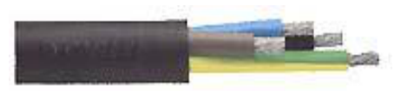
Αγωγοί, καλώδια και μόνωση
Αγωγός και καλώδιο
Αγωγός: μεταφέρει ρεύμα ή σήματα. Καλώδιο: μονωμένοι αγωγοί μέσα σε κοινό περίβλημα.
Κατασκευή και ευκαμψία
Μονόκλωνοι, πολύκλωνοι και λεπτοπολύκλωνοι αγωγοί. Περισσότεροι κλώνοι αυξάνουν την ευκαμψία.
Απώλειες Joule
Q = I² · R · t
Επιλογή διατομής
Εξαρτάται από το ρεύμα, τη μόνωση, τη θερμοκρασία και τον τρόπο εγκατάστασης.
Αναγνώριση αγωγών
PE: πράσινο / κίτρινο
N: ανοιχτό μπλε
Μονώσεις: PVC, XLPE,
ελαστικό και σιλικόνη
05
Notes:
Πηγή: κλασσικές εγκ. ΑΕΝ-unlocked.pdf, ΑΕΝ Μακεδονίας, Σχολή Μηχανικών, Εργαστήριο Κλασικές Εγκαταστάσεις, σελίδες PDF 1–6. Σύνοψη μόνο του θεωρητικού περιεχομένου. Οι εκφωνήσεις και λύσεις ασκήσεων έχουν παραλειφθεί.

Slide 6
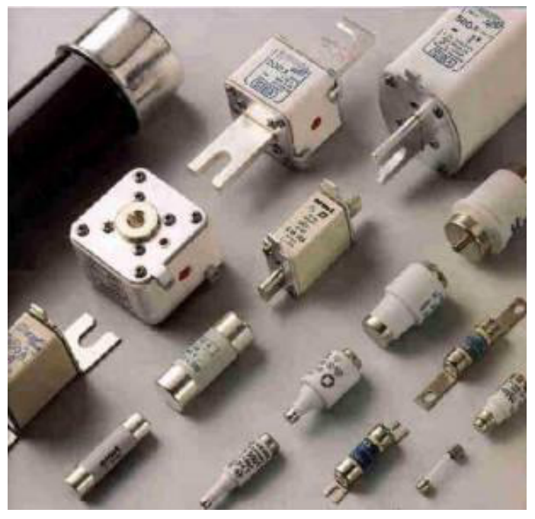
Διακόπτες και όργανα προστασίας
Αποζεύκτης και διακόπτης φορτίου
Ο αποζεύκτης εξυπηρετεί την απομόνωση. Ο διακόπτης φορτίου χειρίζεται το κανονικό ρεύμα λειτουργίας.
Αυτόματος διακόπτης
Η μαγνητική λειτουργία αντιμετωπίζει το βραχυκύκλωμα. Η θερμική λειτουργία αντιμετωπίζει την υπερφόρτιση.
Ασφάλεια τήξεως
Το τηκτό στοιχείο διακόπτει το κύκλωμα σε υπερένταση. Μετά τη λειτουργία απαιτείται αντικατάσταση.
Κριτήρια επιλογής
Ονομαστική τάση και ρεύμα, ικανότητα διακοπής και χαρακτηριστική λειτουργίας.
06
Notes:
Πηγή: κλασσικές εγκ. ΑΕΝ-unlocked.pdf, ΑΕΝ Μακεδονίας, Σχολή Μηχανικών, Εργαστήριο Κλασικές Εγκαταστάσεις, σελίδες PDF 6–7. Σύνοψη μόνο του θεωρητικού περιεχομένου. Οι εκφωνήσεις και λύσεις ασκήσεων έχουν παραλειφθεί.

Slide 7
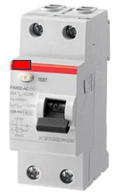
Γείωση και διαφορική προστασία
Αγωγός προστασίας PE
Συνδέει τα εκτεθειμένα αγώγιμα μέρη στο σύστημα προστασίας της εγκατάστασης.
Διακόπτης διαφορικού ρεύματος
Ελέγχει το άθροισμα των ρευμάτων των ενεργών αγωγών. Διαρροή εκτός της κανονικής διαδρομής δημιουργεί διαφορά.
Τιμή ευαισθησίας του ΔΔΕ
30 mA
Διακοπή σε σφάλμα
Ο ΔΔΕ δεν καλύπτει κάθε τρόπο ηλεκτροπληξίας και δεν αντικαθιστά την προστασία υπερέντασης.
Όταν η διαφορά φτάσει το όριο λειτουργίας, ο ΔΔΕ αποσυνδέει το προστατευόμενο κύκλωμα.
07
Notes:
Πηγή: κλασσικές εγκ. ΑΕΝ-unlocked.pdf, ΑΕΝ Μακεδονίας, Σχολή Μηχανικών, Εργαστήριο Κλασικές Εγκαταστάσεις, σελίδες PDF 7–10. Σύνοψη μόνο του θεωρητικού περιεχομένου. Οι εκφωνήσεις και λύσεις ασκήσεων έχουν παραλειφθεί.

Slide 8
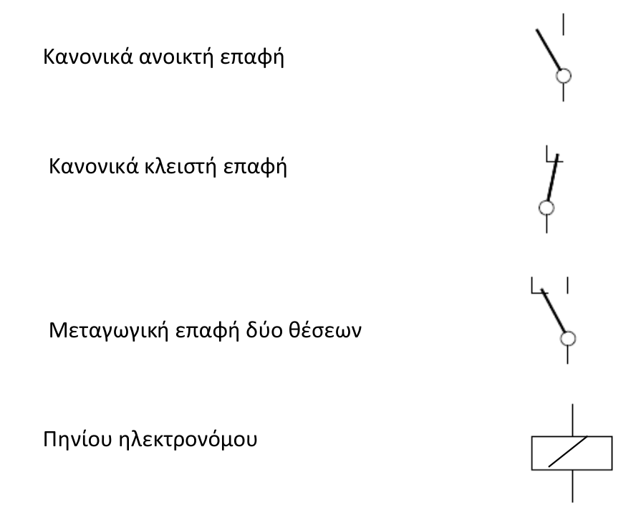
Πίνακες διανομής και ηλεκτρολογικό σχέδιο
Πίνακας διανομής
Συγκεντρώνει τον εξοπλισμό τροφοδότησης, χειρισμού και προστασίας των εξερχόμενων κυκλωμάτων.
Κριτήρια επιλογής
Ισχύς παροχής, πλήθος αναχωρήσεων, βαθμός προστασίας και περιβαλλοντικές συνθήκες.
Σχέδιο και σύμβολα
Το σχέδιο επικοινωνεί με ακρίβεια τις συνδέσεις. Σύμβολα και χαρακτηρισμοί επιτρέπουν την αναγνώριση των στοιχείων.
08
Notes:
Πηγή: κλασσικές εγκ. ΑΕΝ-unlocked.pdf, ΑΕΝ Μακεδονίας, Σχολή Μηχανικών, Εργαστήριο Κλασικές Εγκαταστάσεις, σελίδες PDF 10–15. Σύνοψη μόνο του θεωρητικού περιεχομένου. Οι εκφωνήσεις και λύσεις ασκήσεων έχουν παραλειφθεί.

Slide 9
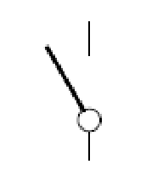
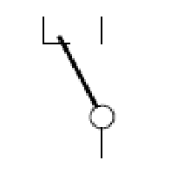
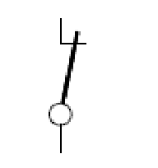
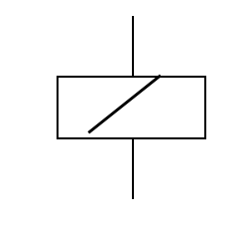
Επαφές και ηλεκτρονόμοι
Κανονικά ανοικτή επαφή (NO)
Μεταγωγική επαφή δύο θέσεων
Σελίδα 14
Σελίδα 14
Κανονικά κλειστή επαφή (NC)
Πηνίο ηλεκτρονόμου
Σελίδα 14
Σελίδα 14
Σύμβολα από τις σημειώσεις «Κλασικές εγκαταστάσεις», ΑΕΝ Μακεδονίας
09
Notes:
Πηγή: κλασσικές εγκ. ΑΕΝ-unlocked.pdf, ΑΕΝ Μακεδονίας. Τα σύμβολα έχουν αποκοπεί από το πρωτότυπο χωρίς ανασχεδίαση.
Κανονικά ανοικτή επαφή (NO) — σελίδα PDF 14
Κανονικά κλειστή επαφή (NC) — σελίδα PDF 14
Μεταγωγική επαφή δύο θέσεων — σελίδα PDF 14
Πηνίο ηλεκτρονόμου — σελίδα PDF 14

Slide 10
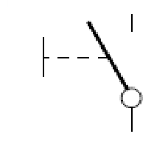
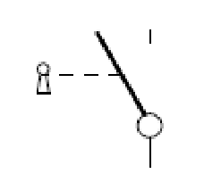
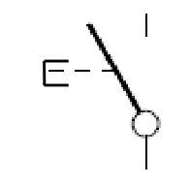
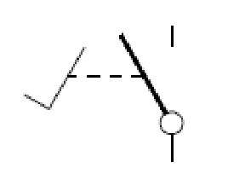
Χειριστήρια διακοπτών
Διακόπτης με μανδάλωση
Ενεργοποίηση με κλειδί
Σελίδα 12
Σελίδα 12
Διακόπτης με επαναφορά με ελατήριο
Ενεργοποίηση με πεντάλ
Σελίδα 12
Σελίδα 13
Σύμβολα από τις σημειώσεις «Κλασικές εγκαταστάσεις», ΑΕΝ Μακεδονίας
10
Notes:
Πηγή: κλασσικές εγκ. ΑΕΝ-unlocked.pdf, ΑΕΝ Μακεδονίας. Τα σύμβολα έχουν αποκοπεί από το πρωτότυπο χωρίς ανασχεδίαση.
Διακόπτης με μανδάλωση — σελίδα PDF 12
Διακόπτης με επαναφορά με ελατήριο — σελίδα PDF 12
Ενεργοποίηση με κλειδί — σελίδα PDF 12
Ενεργοποίηση με πεντάλ — σελίδα PDF 13

Slide 11
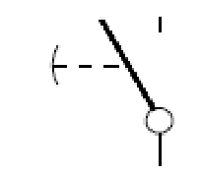
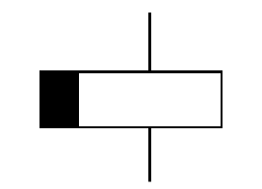
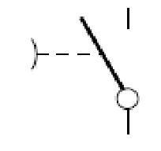
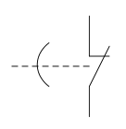
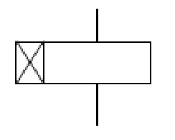
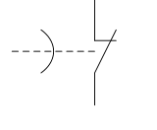
Σύμβολα χρονικών ηλεκτρονόμων
Επαφή NO χρονικού DELAY ON
Πηνίο χρονικού DELAY OFF
Σελίδα 12
Σελίδα 14
Επαφή NO χρονικού DELAY OFF
Επαφή NC χρονικού DELAY ON
Σελίδα 12
Σελίδα 26
Πηνίο χρονικού DELAY ON
Επαφή NC χρονικού DELAY OFF
Σελίδα 14
Σελίδα 26
Σύμβολα από τις σημειώσεις «Κλασικές εγκαταστάσεις», ΑΕΝ Μακεδονίας
11
Notes:
Πηγή: κλασσικές εγκ. ΑΕΝ-unlocked.pdf, ΑΕΝ Μακεδονίας. Τα σύμβολα έχουν αποκοπεί από το πρωτότυπο χωρίς ανασχεδίαση.
Επαφή NO χρονικού DELAY ON — σελίδα PDF 12
Επαφή NO χρονικού DELAY OFF — σελίδα PDF 12
Πηνίο χρονικού DELAY ON — σελίδα PDF 14
Πηνίο χρονικού DELAY OFF — σελίδα PDF 14
Επαφή NC χρονικού DELAY ON — σελίδα PDF 26
Επαφή NC χρονικού DELAY OFF — σελίδα PDF 26

Slide 12

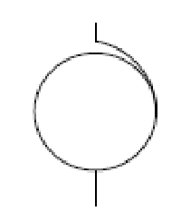
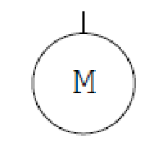
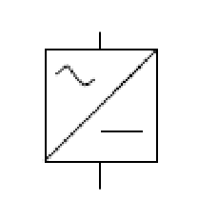
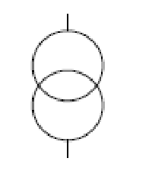
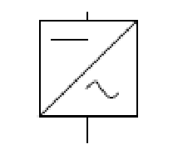
Μηχανές και μετατροπή ενέργειας
Γεννήτρια
Αυτομετασχηματιστής
Σελίδα 14
Σελίδα 13
Κινητήρας
Ανορθωτής
Σελίδα 14
Σελίδα 14
Μετασχηματιστής
Ινβέρτερ (DC–AC)
Σελίδα 13
Σελίδα 14
Σύμβολα από τις σημειώσεις «Κλασικές εγκαταστάσεις», ΑΕΝ Μακεδονίας
12
Notes:
Πηγή: κλασσικές εγκ. ΑΕΝ-unlocked.pdf, ΑΕΝ Μακεδονίας. Τα σύμβολα έχουν αποκοπεί από το πρωτότυπο χωρίς ανασχεδίαση.
Γεννήτρια — σελίδα PDF 14
Κινητήρας — σελίδα PDF 14
Μετασχηματιστής — σελίδα PDF 13
Αυτομετασχηματιστής — σελίδα PDF 13
Ανορθωτής — σελίδα PDF 14
Ινβέρτερ (DC–AC) — σελίδα PDF 14

Slide 13
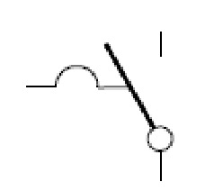

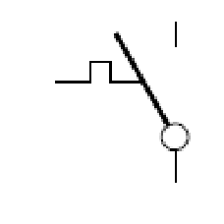
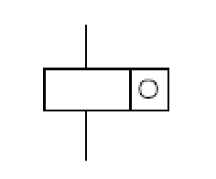
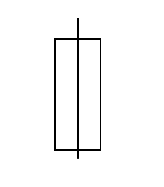
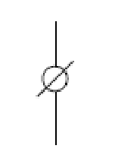
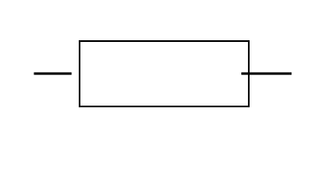
Προστασίες και στοιχεία κυκλωμάτων
Μαγνητική προστασία υπερέντασης
Πυκνωτής
Σελίδα 13
Σελίδα 15
Θερμική προστασία υπερέντασης
Μετρητής
Σελίδα 13
Σελίδα 13
Ασφάλεια
Κλέμα
Σελίδα 15
Σελίδα 13
Αντίσταση
Σελίδα 15
Σύμβολα από τις σημειώσεις «Κλασικές εγκαταστάσεις», ΑΕΝ Μακεδονίας
13
Notes:
Πηγή: κλασσικές εγκ. ΑΕΝ-unlocked.pdf, ΑΕΝ Μακεδονίας. Τα σύμβολα έχουν αποκοπεί από το πρωτότυπο χωρίς ανασχεδίαση.
Μαγνητική προστασία υπερέντασης — σελίδα PDF 13
Θερμική προστασία υπερέντασης — σελίδα PDF 13
Ασφάλεια — σελίδα PDF 15
Αντίσταση — σελίδα PDF 15
Πυκνωτής — σελίδα PDF 15
Μετρητής — σελίδα PDF 13
Κλέμα — σελίδα PDF 13

Slide 14
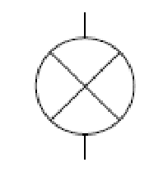
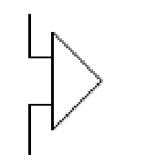
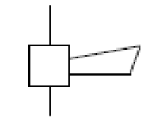
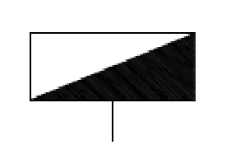
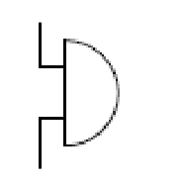
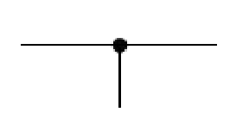
Σήμανση και διανομή
Λυχνία πυράκτωσης
Σειρήνα
Σελίδα 15
Σελίδα 15
Κόρνα
Πίνακας διανομής
Σελίδα 15
Σελίδα 15
Κουδούνι
Σημείο σύνδεσης
Σελίδα 15
Σελίδα 15
Σύμβολα από τις σημειώσεις «Κλασικές εγκαταστάσεις», ΑΕΝ Μακεδονίας
14
Notes:
Πηγή: κλασσικές εγκ. ΑΕΝ-unlocked.pdf, ΑΕΝ Μακεδονίας. Τα σύμβολα έχουν αποκοπεί από το πρωτότυπο χωρίς ανασχεδίαση.
Λυχνία πυράκτωσης — σελίδα PDF 15
Κόρνα — σελίδα PDF 15
Κουδούνι — σελίδα PDF 15
Σειρήνα — σελίδα PDF 15
Πίνακας διανομής — σελίδα PDF 15
Σημείο σύνδεσης — σελίδα PDF 15

Slide 15
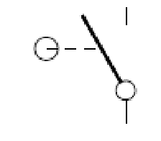
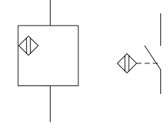
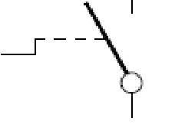
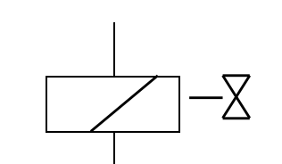
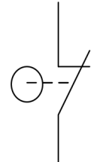
Αισθητήρες και ηλεκτροβαλβίδες
Τερματικός διακόπτης NO
Αισθητήρας προσέγγισης
Σελίδα 12
Σελίδα 38
Επαφή NO με μηχανική ενεργοποίηση
Πηνίο ηλεκτροβαλβίδας
Σελίδα 12
Σελίδα 15
Τερματικός διακόπτης NC
Σελίδα 33
Σύμβολα από τις σημειώσεις «Κλασικές εγκαταστάσεις», ΑΕΝ Μακεδονίας
15
Notes:
Πηγή: κλασσικές εγκ. ΑΕΝ-unlocked.pdf, ΑΕΝ Μακεδονίας. Τα σύμβολα έχουν αποκοπεί από το πρωτότυπο χωρίς ανασχεδίαση.
Τερματικός διακόπτης NO — σελίδα PDF 12
Επαφή NO με μηχανική ενεργοποίηση — σελίδα PDF 12
Τερματικός διακόπτης NC — σελίδα PDF 33
Αισθητήρας προσέγγισης — σελίδα PDF 38
Πηνίο ηλεκτροβαλβίδας — σελίδα PDF 15

Slide 16
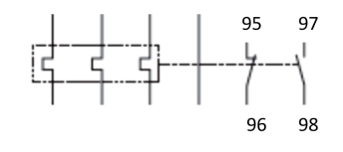
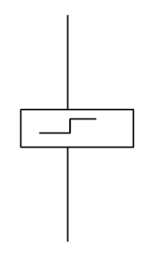
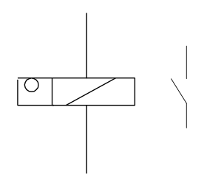
Θερμικό και στοιχεία μνήμης
Θερμικό υπερφόρτισης
Ρελαί καστάνιας
Σελίδα 19
Σελίδα 40
Απαριθμητής και επαφή εξόδου
Σελίδα 39
Σύμβολα από τις σημειώσεις «Κλασικές εγκαταστάσεις», ΑΕΝ Μακεδονίας
16
Notes:
Πηγή: κλασσικές εγκ. ΑΕΝ-unlocked.pdf, ΑΕΝ Μακεδονίας. Τα σύμβολα έχουν αποκοπεί από το πρωτότυπο χωρίς ανασχεδίαση.
Θερμικό υπερφόρτισης — σελίδα PDF 19
Απαριθμητής και επαφή εξόδου — σελίδα PDF 39
Ρελαί καστάνιας — σελίδα PDF 40

Slide 17
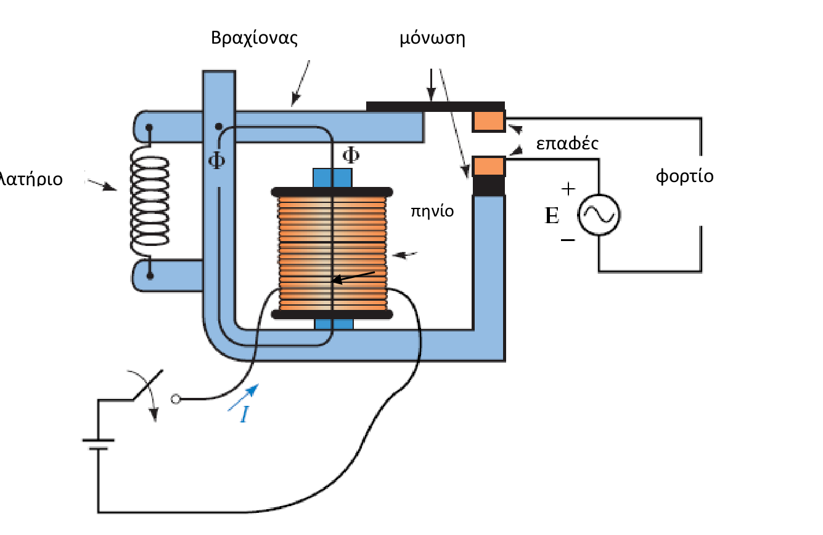
Ηλεκτρονόμος: αρχή λειτουργίας
Πηνίο και μαγνητικό κύκλωμα
Η τροφοδότηση του πηνίου δημιουργεί μαγνητικό πεδίο και έλκει τον κινητό οπλισμό.
Μεταβολή επαφών
Η κίνηση του οπλισμού αλλάζει τις επαφές. Με την αφαίρεση της τάσης, το ελατήριο τις επαναφέρει.
Έλεγχος φορτίου
Μικρό ρεύμα στο κύκλωμα ελέγχου επιτρέπει τον χειρισμό μεγαλύτερου ρεύματος στο κύκλωμα ισχύος.
Πηνίο, οπλισμός, ελατήριο και επαφές
17
Notes:
Πηγή: κλασσικές εγκ. ΑΕΝ-unlocked.pdf, ΑΕΝ Μακεδονίας, Σχολή Μηχανικών, Εργαστήριο Κλασικές Εγκαταστάσεις, σελίδες PDF 15–17. Σύνοψη μόνο του θεωρητικού περιεχομένου. Οι εκφωνήσεις και λύσεις ασκήσεων έχουν παραλειφθεί.

Slide 18
Επαφές, ακροδέκτες και μπουτόν
Στοιχείο | Ακροδέκτες | Χαρακτηριστικό
Κύριες επαφές | 1–2, 3–4, 5–6 | Μεταφέρουν το ρεύμα του φορτίου
Βοηθητική NO | 13–14 | Ανοικτή στην κατάσταση ηρεμίας
Βοηθητική NC | 21–22 | Κλειστή στην κατάσταση ηρεμίας
START
STOP
Συνήθως επαφή NO. Κλείνει όσο ο χειριστής πιέζει το μπουτόν.
Συνήθως επαφή NC. Ανοίγει κατά την πίεση και διακόπτει την εντολή.
18
Notes:
Πηγή: κλασσικές εγκ. ΑΕΝ-unlocked.pdf, ΑΕΝ Μακεδονίας, Σχολή Μηχανικών, Εργαστήριο Κλασικές Εγκαταστάσεις, σελίδες PDF 17–18. Σύνοψη μόνο του θεωρητικού περιεχομένου. Οι εκφωνήσεις και λύσεις ασκήσεων έχουν παραλειφθεί.

Slide 19
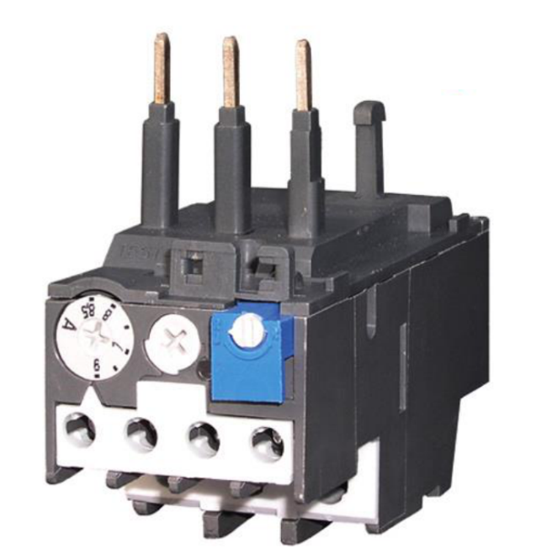
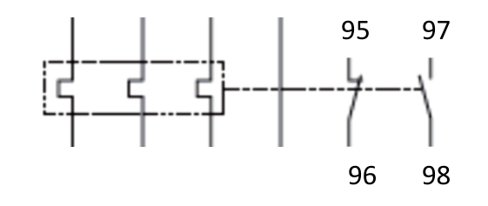
Θερμικό ρελαί υπερφόρτισης
Μηχανισμός προστασίας
Το ρεύμα θερμαίνει τα διμεταλλικά στοιχεία. Η κάμψη τους ενεργοποιεί τον μηχανισμό απόζευξης.
Επαφή 95–96
Η NC επαφή ανοίγει στο κύκλωμα ελέγχου και αποδιεγείρει τον ηλεκτρονόμο του κινητήρα.
Επαφή 97–98
Η NO επαφή κλείνει για την ένδειξη βλάβης. Η επαναφορά ακολουθεί την αποκατάσταση της αιτίας.
Στην απλή απευθείας εκκίνηση, η ρύθμιση αντιστοιχεί στο ονομαστικό ρεύμα του κινητήρα.
19
Notes:
Πηγή: κλασσικές εγκ. ΑΕΝ-unlocked.pdf, ΑΕΝ Μακεδονίας, Σχολή Μηχανικών, Εργαστήριο Κλασικές Εγκαταστάσεις, σελίδες PDF 19–20. Σύνοψη μόνο του θεωρητικού περιεχομένου. Οι εκφωνήσεις και λύσεις ασκήσεων έχουν παραλειφθεί.

Slide 20
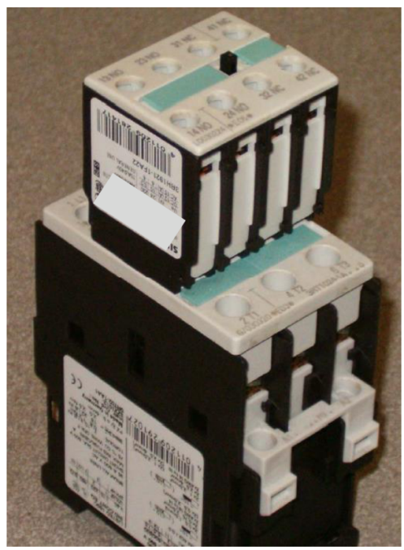
Κυκλώματα ισχύος και ελέγχου κινητήρων
Κύκλωμα ισχύος
Περιλαμβάνει την τροφοδοσία, τις προστασίες, τις κύριες επαφές και τον κινητήρα.
Κύκλωμα ελέγχου
Περιλαμβάνει τα μπουτόν, τις βοηθητικές επαφές και το πηνίο του ηλεκτρονόμου.
Αυτοσυγκράτηση
Μια βοηθητική NO επαφή διατηρεί την εντολή μετά την απελευθέρωση του START. Το STOP διακόπτει την εντολή.
Αναστροφή περιστροφής
Σε τριφασικό ασύγχρονο κινητήρα, η αντιμετάθεση δύο φάσεων αλλάζει τη φορά περιστροφής.
20
Notes:
Πηγή: κλασσικές εγκ. ΑΕΝ-unlocked.pdf, ΑΕΝ Μακεδονίας, Σχολή Μηχανικών, Εργαστήριο Κλασικές Εγκαταστάσεις, σελίδες PDF 15–23. Σύνοψη μόνο του θεωρητικού περιεχομένου. Οι εκφωνήσεις και λύσεις ασκήσεων έχουν παραλειφθεί.

Slide 21
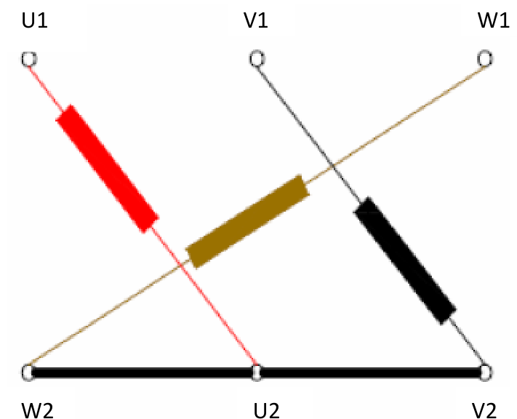
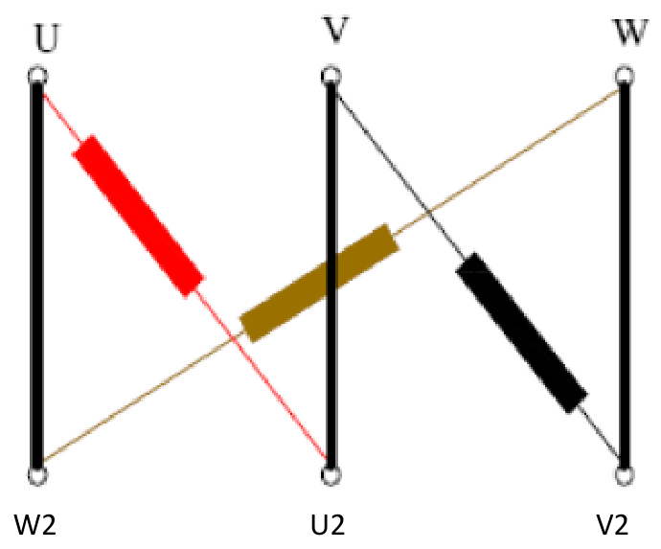
Εκκίνηση αστέρα–τριγώνου
Απαραίτητη προϋπόθεση
Ο κινητήρας πρέπει να λειτουργεί κανονικά σε τρίγωνο στην τάση του δικτύου.
Σύνδεση αστέρα κατά την εκκίνηση
Η τάση κάθε τυλίγματος είναι Uγραμμής / √3. Το ρεύμα γραμμής και η ροπή εκκίνησης είναι περίπου το 1/3 της απευθείας εκκίνησης σε τρίγωνο.
Αστέρας
Μεταγωγή σε τρίγωνο
Μετά την επιτάχυνση αλλάζει η σύνδεση. Η ρύθμιση του χρονικού σχετίζεται με τον κινητήρα και το φορτίο.
Τρίγωνο
21
Notes:
Πηγή: κλασσικές εγκ. ΑΕΝ-unlocked.pdf, ΑΕΝ Μακεδονίας, Σχολή Μηχανικών, Εργαστήριο Κλασικές Εγκαταστάσεις, σελίδες PDF 24–27. Σύνοψη μόνο του θεωρητικού περιεχομένου. Οι εκφωνήσεις και λύσεις ασκήσεων έχουν παραλειφθεί.

Slide 22


Χρονικοί ηλεκτρονόμοι
DELAY ON
DELAY OFF
Καθυστέρηση στην ενεργοποίηση.
Οι επαφές αλλάζουν αφού περάσει ο ρυθμισμένος χρόνος από την εφαρμογή της εντολής.
Καθυστέρηση στην απενεργοποίηση.
Οι επαφές αλλάζουν αμέσως με την εντολή και επιστρέφουν μετά τον χρόνο καθυστέρησης της διακοπής.
Ο τύπος του χρονικού καθορίζει πότε αρχίζει η μέτρηση και πότε αλλάζουν κατάσταση οι επαφές.
22
Notes:
Πηγή: κλασσικές εγκ. ΑΕΝ-unlocked.pdf, ΑΕΝ Μακεδονίας, Σχολή Μηχανικών, Εργαστήριο Κλασικές Εγκαταστάσεις, σελίδες PDF 25–26. Σύνοψη μόνο του θεωρητικού περιεχομένου. Οι εκφωνήσεις και λύσεις ασκήσεων έχουν παραλειφθεί.

Slide 23

Τερματικοί διακόπτες και αισθητήρες προσσέγγισης
Αισθητήρας προσσέγγισης | Αρχή ανίχνευσης
Επαγωγικός | Παρουσία μεταλλικού αντικειμένου
Χωρητικός | Μεταβολή χωρητικότητας
Οπτικός | Εκπομπή και λήψη φωτός
Μαγνητικός | Παρουσία μαγνητικού πεδίου
Υπερήχων | Χρόνος επιστροφής ηχητικού παλμού
Τερματικός διακόπτης
Η μηχανική μετακίνηση αλλάζει τις επαφές NO / NC. Ανιχνεύει το όριο διαδρομής ενός κινούμενου μέρους.
23
Notes:
Πηγή: κλασσικές εγκ. ΑΕΝ-unlocked.pdf, ΑΕΝ Μακεδονίας, Σχολή Μηχανικών, Εργαστήριο Κλασικές Εγκαταστάσεις, σελίδες PDF 33, 38. Σύνοψη μόνο του θεωρητικού περιεχομένου. Οι εκφωνήσεις και λύσεις ασκήσεων έχουν παραλειφθεί.

Slide 24

Ηλεκτροβαλβίδες και έλεγχος στάθμης
Ηλεκτροβαλβίδα κανονικά κλειστή
Χωρίς τροφοδότηση, το ελατήριο κρατά κλειστό το στόμιο. Το μαγνητικό πεδίο του πηνίου έλκει το κινητό μέρος και επιτρέπει τη ροή.
Διακόπτης στάθμης με πλωτήρα
Η μεταβολή της στάθμης μετακινεί τον πλωτήρα και αλλάζει την κατάσταση ενός μικροδιακόπτη.
Έλεγχος με ηλεκτρόδια
Η επαφή ηλεκτροδίου με αγώγιμο υγρό ενεργοποιεί τη συσκευή ελέγχου και τις επαφές του ρελαί.
Τομή ηλεκτροβαλβίδας
Πηνίο, ελατήριο, κινητό μέρος
και διαδρομή ροής
24
Notes:
Πηγή: κλασσικές εγκ. ΑΕΝ-unlocked.pdf, ΑΕΝ Μακεδονίας, Σχολή Μηχανικών, Εργαστήριο Κλασικές Εγκαταστάσεις, σελίδες PDF 36–37. Σύνοψη μόνο του θεωρητικού περιεχομένου. Οι εκφωνήσεις και λύσεις ασκήσεων έχουν παραλειφθεί.

Slide 25
Απαριθμητές και ρελαί καστάνιας
Απαριθμητής
Ρελαί καστάνιας
Καταγράφει διαδοχικά γεγονότα στην είσοδό του.
Στην προκαθορισμένη τιμή αλλάζει τις επαφές εξόδου.
Η είσοδος RESET επαναφέρει τη μέτρηση στην αρχική κατάσταση.
Κάθε παλμός μεταβάλλει μηχανικά την κατάσταση της επαφής.
Η επαφή διατηρεί τη θέση της χωρίς συνεχή τροφοδότηση του πηνίου.
Ο επόμενος παλμός επαναφέρει την προηγούμενη κατάσταση.
Ο χρόνος, ο αριθμός γεγονότων και η μηχανική μνήμη δίνουν διαφορετικούς τρόπους ελέγχου ενός αυτοματισμού.
25

Slide 26
Κλασικές εγκαταστάσεις
Οι τρεις πρώτες ασκήσεις
Κυκλώματα ισχύος και ελέγχου
Απευθείας εκκίνηση με αυτοσυγκράτηση
Αναστροφή φοράς περιστροφής
Αυτόματη εκκίνηση αστέρα–τριγώνου
26
Notes:
Πηγή εκφώνησης και σχημάτων: κλασσικές εγκ. ΑΕΝ-unlocked.pdf, ΑΕΝ Μακεδονίας, Σχολή Μηχανικών, σελίδες PDF 21–29. Τα κυκλώματα προέρχονται από το πρωτότυπο. Η επεξήγηση αποδίδει τη λειτουργία τους.

Slide 27
Στοιχεία και ανάγνωση των κυκλωμάτων
Σύμβολο / στοιχείο | Χρήση | Αναγνώριση
S, F, F1 | Χειρισμός και προστασία | S: γενικός διακόπτης, F: ασφάλειες, F1: θερμικό
K1, K2, K3 | Ηλεκτρονόμοι ισχύος | Κύριες επαφές και βοηθητικές επαφές
TR1, T1 | Τροφοδοσία και χρονισμός | TR1: μετασχηματιστής, T1: χρονικό
H1, H2, H3, M1 | Σήμανση και φορτίο | H: λυχνία, M: κινητήρας
NO: ανοικτή επαφή στην ηρεμία. NC: κλειστή επαφή στην ηρεμία. Οι κωδικοί S και H έχουν διαφορετικό ρόλο σε κάθε άσκηση.
27
Notes:
Πηγή εκφώνησης και σχημάτων: κλασσικές εγκ. ΑΕΝ-unlocked.pdf, ΑΕΝ Μακεδονίας, Σχολή Μηχανικών, σελίδες PDF 17–23, 28–29. Τα κυκλώματα προέρχονται από το πρωτότυπο. Η επεξήγηση αποδίδει τη λειτουργία τους.

Slide 28
Άσκηση 1: απευθείας εκκίνηση
Ζητούμενη λειτουργία
Τριφασικός κινητήρας 400 V ξεκινά με START και σταματά με STOP.
Αυτοσυγκράτηση
Ο ηλεκτρονόμος παραμένει ενεργός μετά την απελευθέρωση του START.
Ενδείξεις του σχήματος
H1: στάση. H2: λειτουργία. H3: βλάβη από ενεργοποίηση του θερμικού.
S0 = STOP (NC) S1 = START (NO) K1 = ηλεκτρονόμος κινητήρα
28
Notes:
Πηγή εκφώνησης και σχημάτων: κλασσικές εγκ. ΑΕΝ-unlocked.pdf, ΑΕΝ Μακεδονίας, Σχολή Μηχανικών, σελίδες PDF 21–22. Τα κυκλώματα προέρχονται από το πρωτότυπο. Η επεξήγηση αποδίδει τη λειτουργία τους.

Slide 29

Άσκηση 1: κύκλωμα ισχύος
Τροφοδοσία
L1, L2, L3: 400 V, 50 Hz.
Διαδρομή ισχύος
S, F, K1 και F1 τροφοδοτούν και προστατεύουν τον M1.
Τροφοδοσία ελέγχου
Μετασχηματιστής με προστασίες F2 και F3.
29
Notes:
Πηγή εκφώνησης και σχημάτων: κλασσικές εγκ. ΑΕΝ-unlocked.pdf, ΑΕΝ Μακεδονίας, Σχολή Μηχανικών, σελίδες PDF 21. Τα κυκλώματα προέρχονται από το πρωτότυπο. Η επεξήγηση αποδίδει τη λειτουργία τους.

Slide 30

Άσκηση 1: κύκλωμα ελέγχου
Εντολή λειτουργίας
F1 (95–96), S0 και S1 τροφοδοτούν το πηνίο K1.
Διατήρηση εντολής
Η NO K1 (13–14) παρακάμπτει μόνο το START.
Λυχνίες
NC K1: H1 στάσης. NO K1: H2 λειτουργίας. F1 (97–98): H3 βλάβης.
30
Notes:
Πηγή εκφώνησης και σχημάτων: κλασσικές εγκ. ΑΕΝ-unlocked.pdf, ΑΕΝ Μακεδονίας, Σχολή Μηχανικών, σελίδες PDF 22. Τα κυκλώματα προέρχονται από το πρωτότυπο. Η επεξήγηση αποδίδει τη λειτουργία τους.

Slide 31
Άσκηση 1: ακολουθία λειτουργίας
Κατάσταση | Ηλεκτρονόμος K1 | Λυχνίες
Αναμονή | Ανενεργός | H1 αναμμένη, H2 και H3 σβηστές
Πίεση START | Ενεργοποίηση και αυτοσυγκράτηση | H2 αναμμένη, H1 και H3 σβηστές
Πίεση STOP | Αποδιέγερση | H1 αναμμένη, H2 και H3 σβηστές
Υπερφόρτιση | F1 ανοίγει 95–96, ο K1 αποδιεγείρεται | H3 αναμμένη, H1 και H2 σβηστές
Μετά τη διακοπή της τροφοδοσίας, η αυτοσυγκράτηση χάνεται. Απαιτείται νέα εντολή START.
ΑΕΝ Μακεδονίας / Κλασικές εγκαταστάσεις / σ. 21–22
31
Notes:
Πηγή εκφώνησης και σχημάτων: κλασσικές εγκ. ΑΕΝ-unlocked.pdf, ΑΕΝ Μακεδονίας, Σχολή Μηχανικών, σελίδες PDF 21–22. Τα κυκλώματα προέρχονται από το πρωτότυπο. Η επεξήγηση αποδίδει τη λειτουργία τους. Για την αρχή αυτοσυγκράτησης και STOP σε σειρά: Schneider Electric, https://www.se.com/uk/en/faqs/FA147367/

Slide 32
Άσκηση 2: αναστροφή κινητήρα
Ζητούμενη λειτουργία
Τριφασικός κινητήρας 400 V λειτουργεί δεξιόστροφα ή αριστερόστροφα.
Αλλαγή φοράς
Η αντιμετάθεση δύο φάσεων αλλάζει τη φορά περιστροφής. Προηγείται STOP πριν από νέα εκκίνηση.
Κωδικοί της άσκησης
S1: STOP. S2: START K1. S3: START K2. H1: στάση. H2: K1. H3: K2.
ΑΕΝ Μακεδονίας / Κλασικές εγκαταστάσεις / σ. 22–23
32
Notes:
Πηγή εκφώνησης και σχημάτων: κλασσικές εγκ. ΑΕΝ-unlocked.pdf, ΑΕΝ Μακεδονίας, Σχολή Μηχανικών, σελίδες PDF 22–23. Τα κυκλώματα προέρχονται από το πρωτότυπο. Η επεξήγηση αποδίδει τη λειτουργία τους.

Slide 33

Άσκηση 2: κύκλωμα ισχύος
K1 και K2
K1: μία διαδοχή φάσεων. K2: αντιμετάθεση δύο φάσεων.
Κοινή προστασία
Το F1 προστατεύει τον M1 από υπερφόρτιση και στις δύο φορές.
Κύκλωμα ελέγχου
TR1: 400 / 24 V. Προστασίες μετασχηματιστή F2, F3, F4.
ΑΕΝ Μακεδονίας / Κλασικές εγκαταστάσεις / σ. 23
33
Notes:
Πηγή εκφώνησης και σχημάτων: κλασσικές εγκ. ΑΕΝ-unlocked.pdf, ΑΕΝ Μακεδονίας, Σχολή Μηχανικών, σελίδες PDF 23. Τα κυκλώματα προέρχονται από το πρωτότυπο. Η επεξήγηση αποδίδει τη λειτουργία τους.

Slide 34

Άσκηση 2: κύκλωμα ελέγχου
Κλάδος K1
S2: εκκίνηση K1. NO K1: αυτοσυγκράτηση. NC K2: αποκλεισμός.
Κλάδος K2
S3: εκκίνηση K2. NO K2: αυτοσυγκράτηση. NC K1: αποκλεισμός.
Στάση
S1: κοινό STOP. Οι NC K1 και K2 σε σειρά τροφοδοτούν την H1.
ΑΕΝ Μακεδονίας / Κλασικές εγκαταστάσεις / σ. 23
34
Notes:
Πηγή εκφώνησης και σχημάτων: κλασσικές εγκ. ΑΕΝ-unlocked.pdf, ΑΕΝ Μακεδονίας, Σχολή Μηχανικών, σελίδες PDF 23. Τα κυκλώματα προέρχονται από το πρωτότυπο. Η επεξήγηση αποδίδει τη λειτουργία τους.

Slide 35
Άσκηση 2: αλληλομανδάλωση
Κατάσταση | Επαφείς | Ενδείξεις
Στάση | K1 και K2 ανενεργοί | H1 αναμμένη
Πρώτη φορά | K1 ενεργός, K2 αποκλεισμένος | H2 αναμμένη
Αντίθετη φορά | K2 ενεργός, K1 αποκλεισμένος | H3 αναμμένη
Θερμικό F1 | Και οι δύο αποδιεγείρονται | Όλες οι λυχνίες του σχήματος σβήνουν
Οι K1 και K2 δεν πρέπει να κλείσουν ταυτόχρονα. Στο συγκρότημα αντιστροφής, η μηχανική αλληλομανδάλωση συμπληρώνει τις NC επαφές.
35
Notes:
Πηγή εκφώνησης και σχημάτων: κλασσικές εγκ. ΑΕΝ-unlocked.pdf, ΑΕΝ Μακεδονίας, Σχολή Μηχανικών, σελίδες PDF 23. Τα κυκλώματα προέρχονται από το πρωτότυπο. Η επεξήγηση αποδίδει τη λειτουργία τους. Συμπληρωματική τεκμηρίωση για ηλεκτρική και μηχανική αλληλομανδάλωση: Siemens SIRIUS, https://support.industry.siemens.com/cs/attachments/109771995/SIRIUS_IC10_chap03_English_2025_202501240947246584.pdf

Slide 36
Άσκηση 3: εκκίνηση αστέρα–τριγώνου
Προϋπόθεση κινητήρα
Έξι άκρα τυλιγμάτων και κανονική λειτουργία σε τρίγωνο στην τάση των 400 V.
Σύνδεση αστέρα στην εκκίνηση
Η τάση τυλίγματος είναι 400 / √3 ≈ 231 V. Ρεύμα γραμμής και ροπή εκκίνησης είναι περίπου το 1/3 της απευθείας εκκίνησης σε τρίγωνο.
Μεταγωγή
Το χρονικό T1 τερματίζει τον αστέρα. Ακολουθεί λειτουργία σε τρίγωνο, με ονομαστική τάση στα τυλίγματα.
ΑΕΝ Μακεδονίας / Κλασικές εγκαταστάσεις / σ. 24–28
36
Notes:
Πηγή εκφώνησης και σχημάτων: κλασσικές εγκ. ΑΕΝ-unlocked.pdf, ΑΕΝ Μακεδονίας, Σχολή Μηχανικών, σελίδες PDF 24–28. Τα κυκλώματα προέρχονται από το πρωτότυπο. Η επεξήγηση αποδίδει τη λειτουργία τους.

Slide 37

Άσκηση 3: κύκλωμα ισχύος
Ρόλοι επαφέων
K1: γραμμής. K2: αστέρα. K3: τριγώνου.
Κινητήρας
U1, V1, W1 και W2, U2, V2: τα έξι άκρα των τυλιγμάτων.
Θερμικό F1
Στη συγκεκριμένη τοπολογία μετρά ρεύμα τυλίγματος. Ρύθμιση: Iον / √3 ≈ 0,58 Iον.
ΑΕΝ Μακεδονίας / Κλασικές εγκαταστάσεις / σ. 27–28
37
Notes:
Πηγή εκφώνησης και σχημάτων: κλασσικές εγκ. ΑΕΝ-unlocked.pdf, ΑΕΝ Μακεδονίας, Σχολή Μηχανικών, σελίδες PDF 27–28. Τα κυκλώματα προέρχονται από το πρωτότυπο. Η επεξήγηση αποδίδει τη λειτουργία τους.

Slide 38

Άσκηση 3: κύκλωμα ελέγχου
START και STOP
S2: START. S1: STOP. K1 (13–14): αυτοσυγκράτηση.
Αστέρας
Η NC T1 και η NC K3 επιτρέπουν την ενεργοποίηση του K2.
Τρίγωνο
Η NO T1 και η NC K2 ενεργοποιούν τον K3. Η NO K3 τον αυτοσυγκρατεί.
ΑΕΝ Μακεδονίας / Κλασικές εγκαταστάσεις / σ. 29
38
Notes:
Πηγή εκφώνησης και σχημάτων: κλασσικές εγκ. ΑΕΝ-unlocked.pdf, ΑΕΝ Μακεδονίας, Σχολή Μηχανικών, σελίδες PDF 29. Τα κυκλώματα προέρχονται από το πρωτότυπο. Η επεξήγηση αποδίδει τη λειτουργία τους.

Slide 39
Άσκηση 3: ακολουθία μεταγωγής
Στάδιο | Ενεργοί επαφείς | Χρονικό και λυχνίες
Στάση | Κανένας | T1 ανενεργό, H1 αναμμένη
Εκκίνηση σε Υ | K1 και K2 | T1 μετρά τον χρόνο, H2 αναμμένη
Λήξη χρόνου | K2 αποδιεγείρεται | NC T1 ανοίγει, NO T1 κλείνει για τη μεταγωγή
Λειτουργία σε Δ | K1 και K3 | H3 αναμμένη. NC K3 διακόπτει το T1
STOP ή ενεργοποίηση F1 διακόπτει τον κύκλο. Οι NC K3 και K2 αποκλείουν την ταυτόχρονη λειτουργία αστέρα και τριγώνου.
ΑΕΝ Μακεδονίας / Κλασικές εγκαταστάσεις / σ. 28–29
39
Notes:
Πηγή εκφώνησης και σχημάτων: κλασσικές εγκ. ΑΕΝ-unlocked.pdf, ΑΕΝ Μακεδονίας, Σχολή Μηχανικών, σελίδες PDF 28–29. Τα κυκλώματα προέρχονται από το πρωτότυπο. Η επεξήγηση αποδίδει τη λειτουργία τους.

Slide 40
Σύγκριση των τριών ασκήσεων
Άσκηση | Τρόπος λειτουργίας | Βασικό στοιχείο ελέγχου
1. Απευθείας εκκίνηση | Μία φορά περιστροφής, πλήρης τάση | Αυτοσυγκράτηση K1
2. Αναστροφή φοράς | Αντιμετάθεση δύο φάσεων | Αλληλομανδάλωση K1 / K2
3. Αστέρας–τρίγωνο | Μειωμένη τάση εκκίνησης και μετά Δ | Χρονικό T1 και αλληλομανδάλωση K2 / K3
Έλεγχος πριν από την εργαστηριακή δοκιμή
Συναρμολόγηση με διακομμένη τροφοδοσία. Έλεγχος καλωδίωσης, επαφών STOP και θερμικού, αυτοσυγκράτησης και αλληλομανδάλωσης από τον υπεύθυνο του εργαστηρίου.
ΑΕΝ Μακεδονίας / Κλασικές εγκαταστάσεις / σ. 21–29
40
Notes:
Πηγή εκφώνησης και σχημάτων: κλασσικές εγκ. ΑΕΝ-unlocked.pdf, ΑΕΝ Μακεδονίας, Σχολή Μηχανικών, σελίδες PDF 21–29. Τα κυκλώματα προέρχονται από το πρωτότυπο. Η επεξήγηση αποδίδει τη λειτουργία τους.

